Slide 1
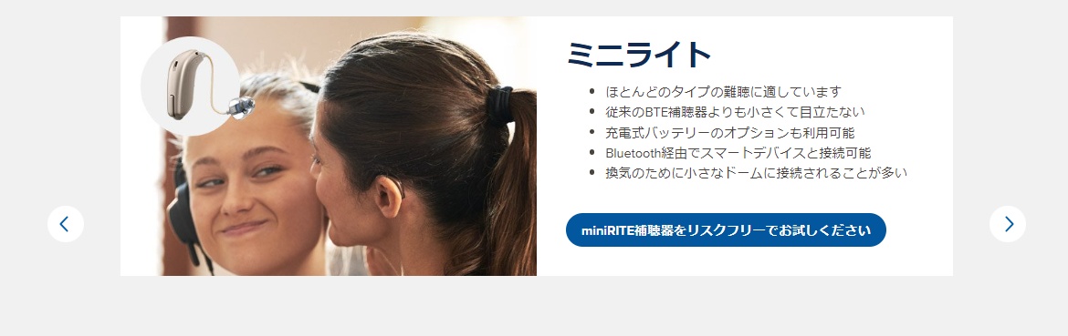
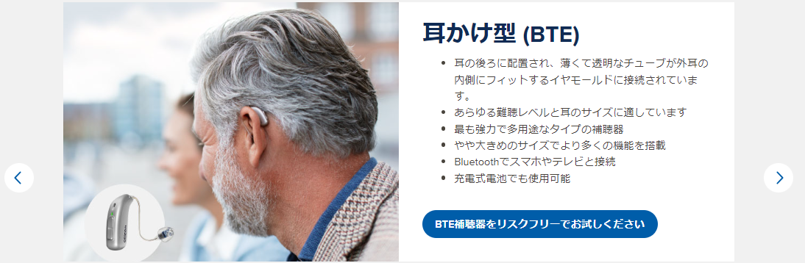
２－０ ●耳かけ型補聴器の種類（call to action）
●耳かけ型補聴器の種類
miniRITE（ミニライト）
・あらゆる聴力レベルにきめ細かく対応
・先端にスピーカーがついた細いワイヤ（スピーカーユニット）を通して音が聴こえるタイプです。
・従来のBTEタイプよりさらに小型で目立たない
・電池を買い替える必要がない充電式
・スマートフォンなどのデジタル機器と接続可能
・自然な音質と快適な装着感で日常生活をサポート
→ご来店予約
BTE、ミニBTE
・耳かけ型補聴器は耳の後ろに本体を装着。イヤピースがついた透明なチューブを通して音が聴こえるタイプです。
・あらゆる聴力レベルにきめ細かく対応
・サイズはやや大きめで、さまざまな機能を搭載
・ Bluetoothで、スマートフォンなどのデジタル機器と接続可能
・充電式電池にも対応
→ご来店予約

Slide 2
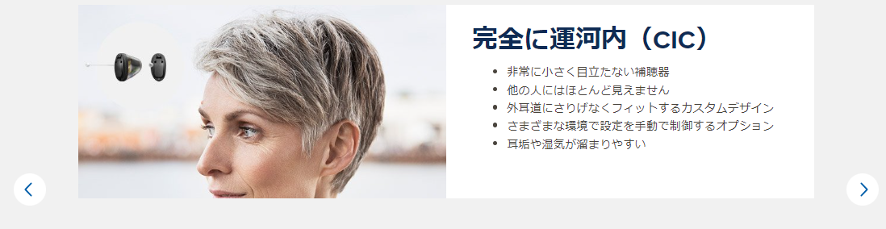
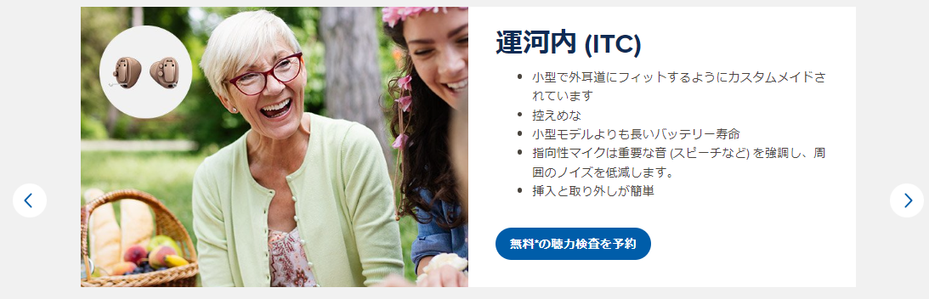
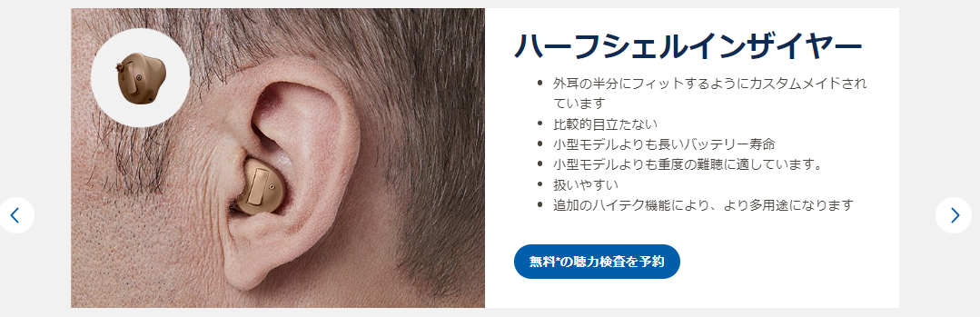
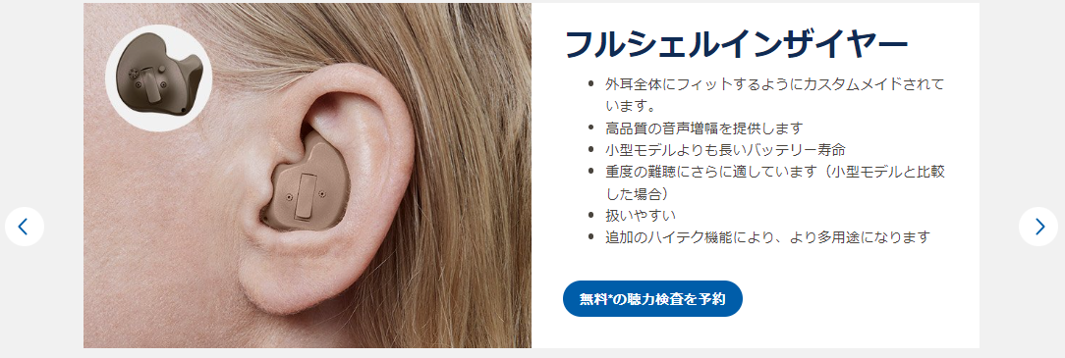
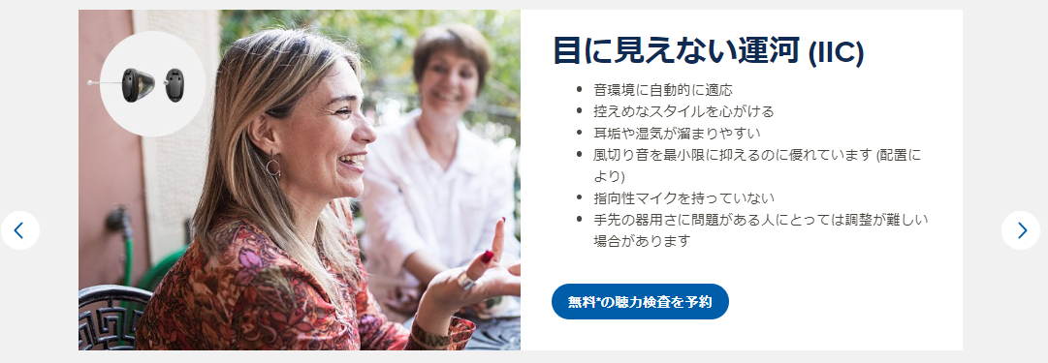
２－０ ●耳あな型補聴器の種類（call to action）
●耳あな型補聴器の種類
CICタイプ
・耳の中にぴったり納まる目立たない補聴器
・周囲の人にはほとんど見えず、補聴器をつけていることを気づかれたくない人におすすめ
・耳あなに合わせて作るオーダーメイド補聴器
・オプションで音量調整を手動で行う操作ボタンも取り付け可
→ご来店予約
ITC（カナル）タイプ
・一人ひとりの耳あなに収まるようにカスタムメイドされた補聴器
・外耳道にぴったりと収まるすっきりとしたデザイン
・CICタイプよりバッテリー寿命が長い
・重要な音を強調し、周囲の雑音を低減する指向性マイクを搭載
・装着と取り外しが簡単
・スマートフォンなどのデジタル機器と接続可能なBluetoothの選択が可能
→ご来店予約
HS耳あな型（ハーフ）
・耳あなの半分にフィットするようにカスタムメイドされた補聴器
・高度・重度難聴のためのパワーを備えながらも、比較的目立たない
・難聴の度合いが大きい高度あるいは重度の難聴に、より適したタイプ
・目立たない小さいタイプよりもバッテリー寿命が長い
・物理的にサイズが大きくなるため取り扱いしやすい
・オプションでさまざまな先進機能を選択できる
→ご来店予約
FS耳あな型（フル）
・耳あな全体にフィットするようにカスタムメイドされた補聴器
・高品質の増幅音声を提供
・小型タイプよりも、重度の難聴に適しています
・小型タイプよりもバッテリー寿命が長い
・サイズが大きいため取り扱いしやすい
・オプションでさまざまな先進機能を選択できる
→ご来店予約
IICタイプ
・あらゆる音を自動で処理して認識する
・耳あなにぴったり収まり目立たない
・（人がもともと備えている）耳介による音を聴きとる効果を、最大限に活かすことができる
・耳垢や湿度など耳の中の状態によって影響を受けやすく、こまめな手入れが必要
・極小サイズのため、手先が不自由な方には扱いづらい場合がある
→ご来店予約

Slide 3
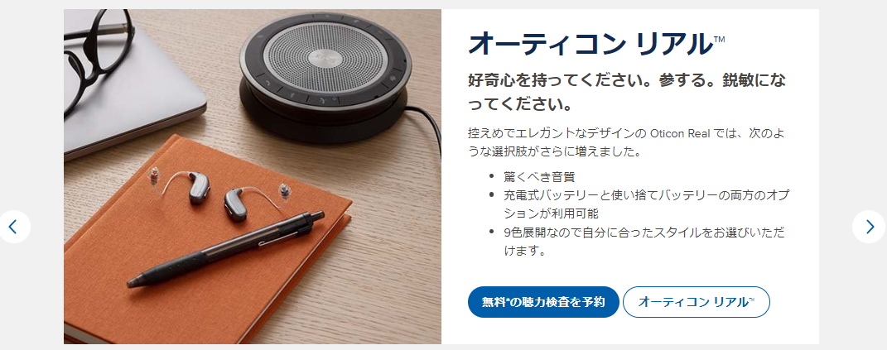
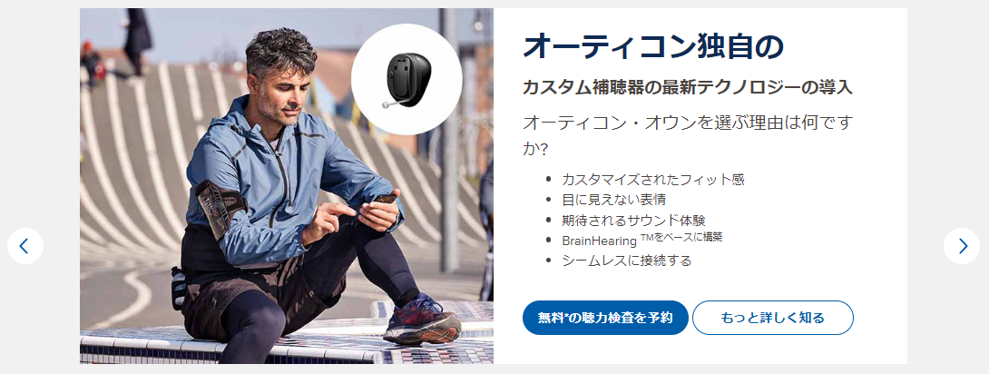
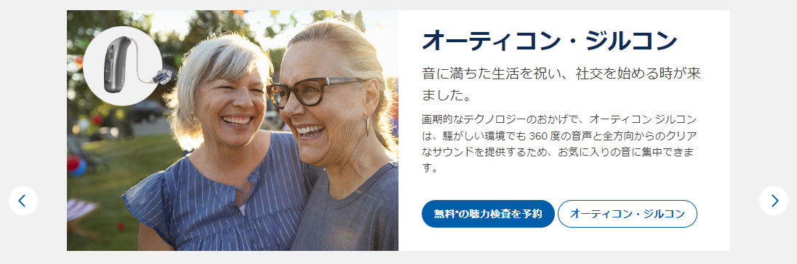
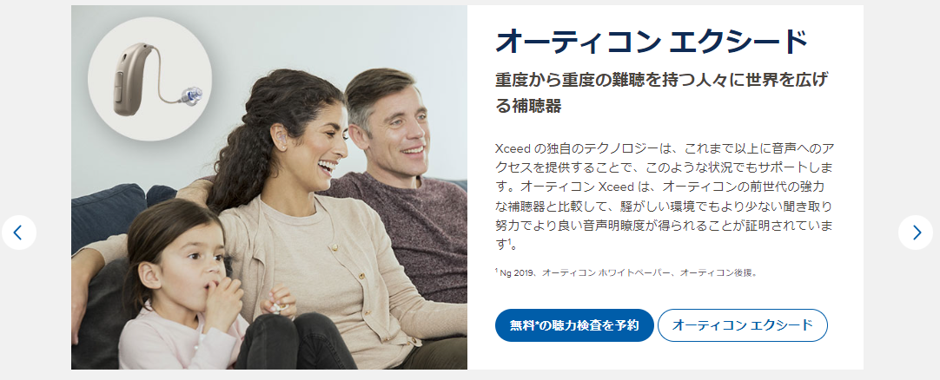
２－１－１ オーティコン補聴器のご紹介（call to action）
３－０、３－１、３－２も共通
コメント欄にリンク先を追加しました
●オーティコン補聴器のご紹介
研ぎ澄まされたリアルな音を体感する
目立ちにくくエレガントなデザイン。オーティコン リアルは、機能をブラッシュアップし、選択できる範囲が広がりました。
・クリアな音質と快適な聴きやすさを提供
・充電式と非充電式の２つの電池タイプをご用意
・ご自身の好みに応じて選べる9色のカラーバリエーション
オーティコン リアルをもっと知る
→ご来店予約
オーティコン オウン
最新技術を搭載したオーダーメイド補聴器
目立たず、快適な聴こえを実現する、世界でたった一つのあなただけの補聴器。
・一人ひとりの耳あなに合わせてカスタマイズされた、他にはないフィット感
・目立ちにくい外観
・卓越したサウンド体験
・BrainHearing TMをベースに構築
・Bluetoothを介してデジタル機器とシームレスに接続 ※Bluetoothに接続できないモデルもあります
オーティコン オウンをもっと知る
オーティコン ジルコン
画期的なテクノロジーで日常をもっと楽しく
360度全方向からのクリアなサウンドを実現する、オープンサウンドナビゲーター機能を搭載。
・脳の「聴き取る力」を引き出すオープンサウンド体験（オーティコン ジルコン1）
・充電式と非充電式の２つの電池タイプをご用意
・ご自身の好みに応じて選べる5色のカラーバリエーション
・ダイレクトストリーミングのオーディオ機能
オーティコン ジルコンをもっと知る
オーティコン エクシード
高度から重度の難聴の方へ。聴こえの世界を広げる補聴器
従来の強力な補聴器と比較して、周囲の雑音の多い環境でもクリアな聴こえをサポート。
・360°サウンド体験（オーティコン エクシード1、エクシード2）
・抜群のクリアサウンド
・不快なハウリング（フィードバック）の防止
・多くのデジタル機器への簡単なワイヤレス接続
オーティコン エクシードをもっと知る

